Slide 1
Day10 예외 처리
인하공업전문대학
컴퓨터시스템과
김기태

Slide 2
안녕하세요. 김기태입니다.
지난 시간에는 람다함수를 배워 보았습니다. 처음 사용하면 많이 어려웠을텐데 어떻게 많이 연습해 보셨나요?
오늘은 예외 처리에 대해 배워보도록 하겠습니다.
파이썬에서는 문법적 오류를 이야기하는 에러와 실행시 발생된 오류로 예외가 있습니다.
특히 예외가 발생하면 프로그램이 비정상 종료가 됩니다.
하지만 최근 대부분의 언어에서는 예외가 발생할 경우를 대비해서 예외처리를 수행할 수 있습니다.

Slide 3
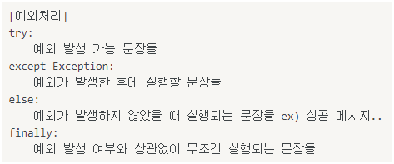
예외 처리는 다음 그림과 같이 try ~ except 구문으로 처리합니다. 필요한 경우 else와 finally를 추가해서 사용하는 형태를 갖습니다.
예외가 발생하는 경우와 이러한 예외를 처리를 하는 방법은 실습을 통해 배워보겠습니다.

Slide 4
[문제] 예외가 발생하는 경우를 확인하고 예외처리를 수행하기
[조건]
숫자를 0으로 나어 처리해보기
파일을 처리하는 경우, 파일 이름이 다르거나, 캐릭터 셋이 다른 경우에 대해 처리해 보기
예외가 여러 개 있는 경우 예외 처리를 통해 프로그램이 멈추지 않게 하기
디렉토리를 생성할 경우 발생하는 오류에 대체하기

Slide 5
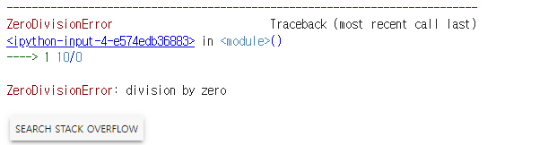
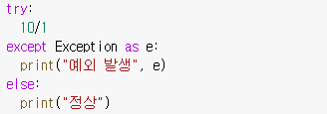
1. 숫자 예외처리

Slide 6
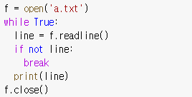
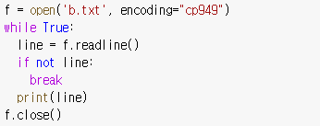
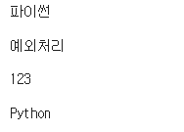
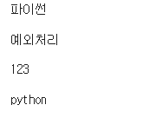
2. 파일 예외처리

Slide 7
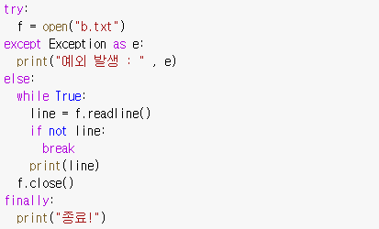
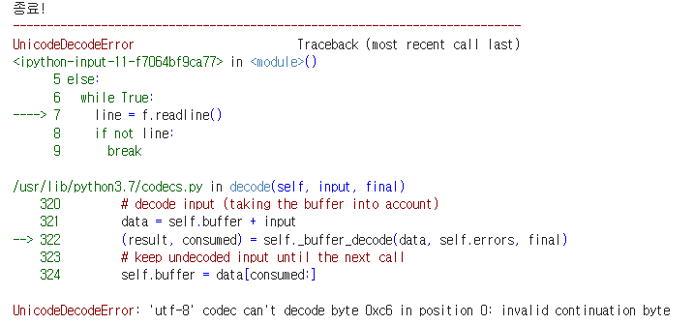
2. 파일 예외처리

Slide 8
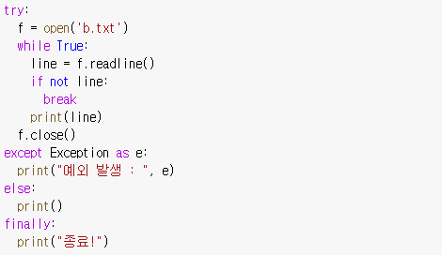
2. 파일 예외처리

Slide 9
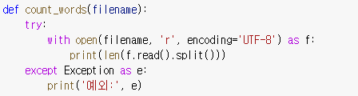
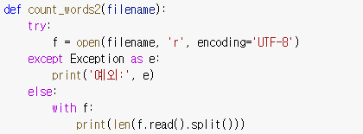


2. 파일 예외처리

Slide 10
오늘은 예외를 처리하는 방법에 대해 배워보았습니다.
예외가 발생하면 프로그램이 비정상 종료가 되었는데 적절한 처리를 통해 예외를 통한 비정상적인 종류를 막을 수 있었습니다.
실제 프로그래밍에서는 다양한 오류나 예외가 발생합니다.
따라서 오류 메시지를 잘 읽고 그것에 맞는 해결 방법을 찾아내는 것이 중요 합니다.
오류나 예외를 잘 처리하는 것 역시 진정한 실력입니다.
수고하셨습니다.

